Slide 1
클래스 다이어그램

Slide 2
클래스의 개념과 구성 요소를 이해한다.
클래스 추출과 관계를 학습한다.
관계를 코드로 이해한다.
0 1. 구성요소
02. 객체와 클래스
03. 요약
04. 연습문제

Slide 3
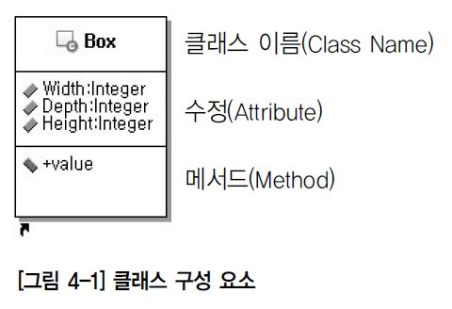
1. 구성요소
클래스의 구성 요소
    클래스 구성 요소
속성(Attribute)

Slide 4
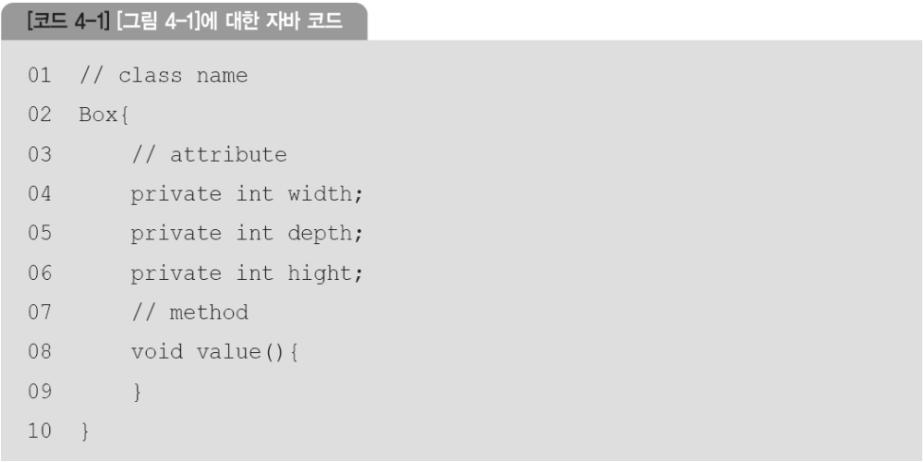
1. 구성요소
클래스의 구성 요소
    클래스 구성 요소에 대한 자바 소스

Slide 5
1. 구성요소
클래스의 구성 요소
    메서드의 종류와 기호
메서드 | 부호 | 내용
Public | + | 자신의 속성이나 동작을 외부에 공개하는 접근 제어
Private | - | 상속된 파생 클래스만이 엑세스할 수 있는 접근 제어
protected | # | 구조체의 멤버 함수만 접근할 수 있으며 외부에서 엑세스할 수 없는 접근 제어

Slide 6
1. 구성요소
클래스의 구성 요소
    클래스(class)
      객체들의 집합에 대한 기술
      객체 : 공통의 속성, 메서드(오퍼레이션), 관계, 의미를 공유

Slide 7
1. 구성요소
클래스의 구성 요소
    속성(attributes)
      클래스의 구조적 특성에 이름을 붙인 것
      인스턴스가 보유할 수 있는 값의 범위를 기술
      속성은 영문자 소문자로 시작

Slide 8
1. 구성요소
클래스의 구성 요소
    메서드(method)
      오퍼레이션이라고도 함
      이름, 타입, 매개변수들과 연관된 행위를 호출하는 데 요구 되는 제약사항들을 명세하는 클래스의 행위적 특징

Slide 9
2. 객체와 클래스
객체와 클래스
    객체 : 실제 현실에서 존재하는 사물을 의미
    클래스 : 객체들을 추상화한 개념

Slide 10
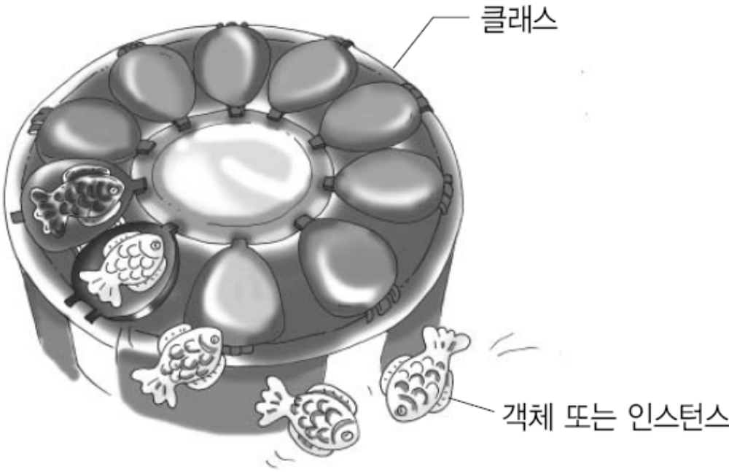
2. 객체와 클래스
객체와 클래스의 관계
붕어빵 기계와 붕어빵

Slide 11
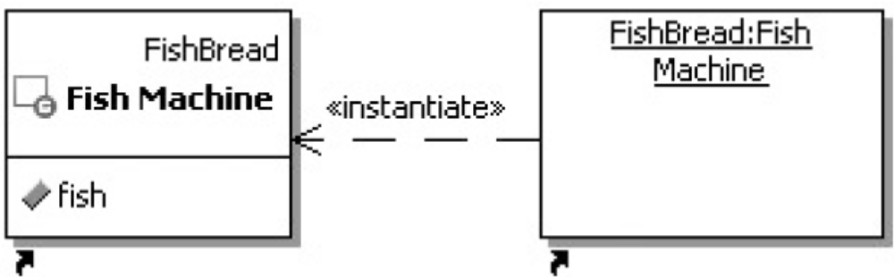
2. 객체와 클래스
객체와 클래스의 관계

Slide 12
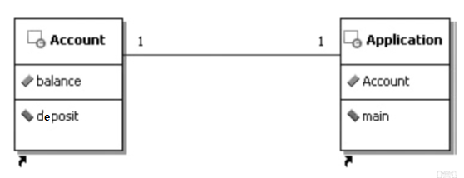
2. 객체와 클래스
예) 다음의 다이어그램은 하나의 계좌에 입금되는 클래스와
객체를 생성하여 실행하는 메인 메서드를 포함하는 클래스를 보여줌

Slide 13
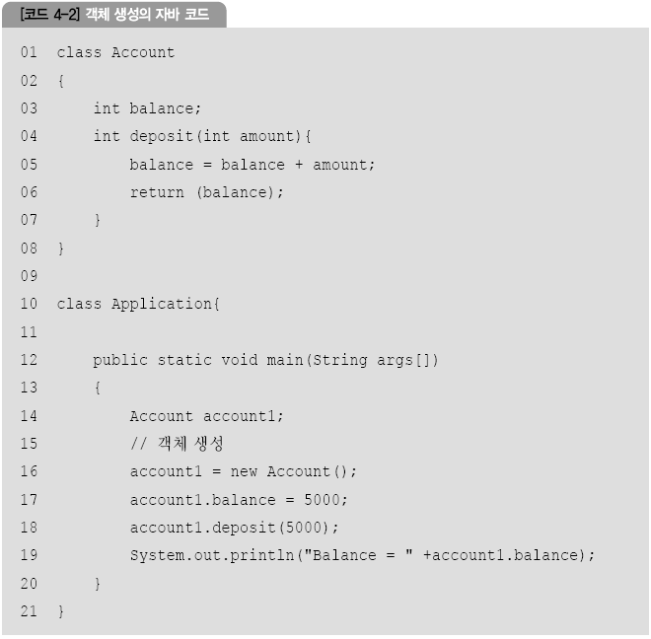
2. 객체와 클래스

Slide 14
3. 요약
클래스의 구성 요소
    클래스
    속성
    메소드
객체와 클래스
    객체 : 실제 현실에서 존재하는 사물을 의미
    클래스 : 객체들을 추상화한 개념

Slide 15
4. 연습문제
클래스의 구성요소를 그림으로 나타내어라.

Slide 16
4. 연습문제 답
클래스의 구성요소를 그림으로 나타내어라.
속성(Attribute)

